Slide 1
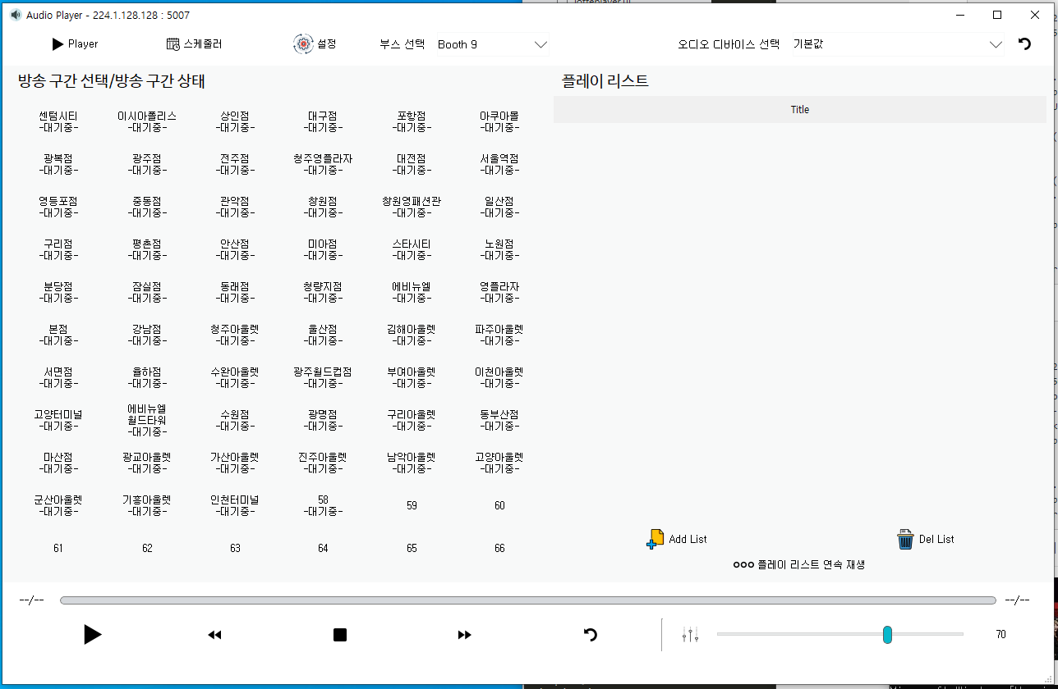
롯데 이벤트 플레이어 간단 사용 설명서
롯데 이벤트 플레이어는 일반 적인 음악 플레이어 형식을 사용하고 있으며, 사용 방법 또한 그 범주에서 크게 벗어 나지 않습니다. 또한 복합적인 음원이 사용되고 있기 때문에 사용 전 후 각각의 해당지점의 방송을 미리 확인 하시기 바랍니다.
기본 인터페이스 설명
1
2
3
4
1
메뉴를 선택합니다. 일반 플레이어 스케줄러, 설정 탭 및 필수 설정 아이템 들이 있습니다.
2
방송 구간을 선택합니다.
3
재생할 음원을 플레이 리스트에 추가 삭제 및 선택할 수 있습니다.
4
플레이 스톱, 볼륨 등 플레이어 관련 기능 버튼이 있습니다.
필수 설정
1
2
3
1
프로그램 실행중인 부스를 선택합니다.
2
출력할 오디오 디바이스를 선택합니다. *DVS Transmit 1-2(Dante Virtual Soundcard)를 선택합니다.
3
PC에 오디오 디바이스가 추가되거나 삭제 되었을때 리프레시 버튼을 눌러서 출력할 오디오 디바이스를 한번 더 확인해야합니다.
예) 녹음용 USB마이크를 연결하거나 연결을 해제 했을때

Slide 2
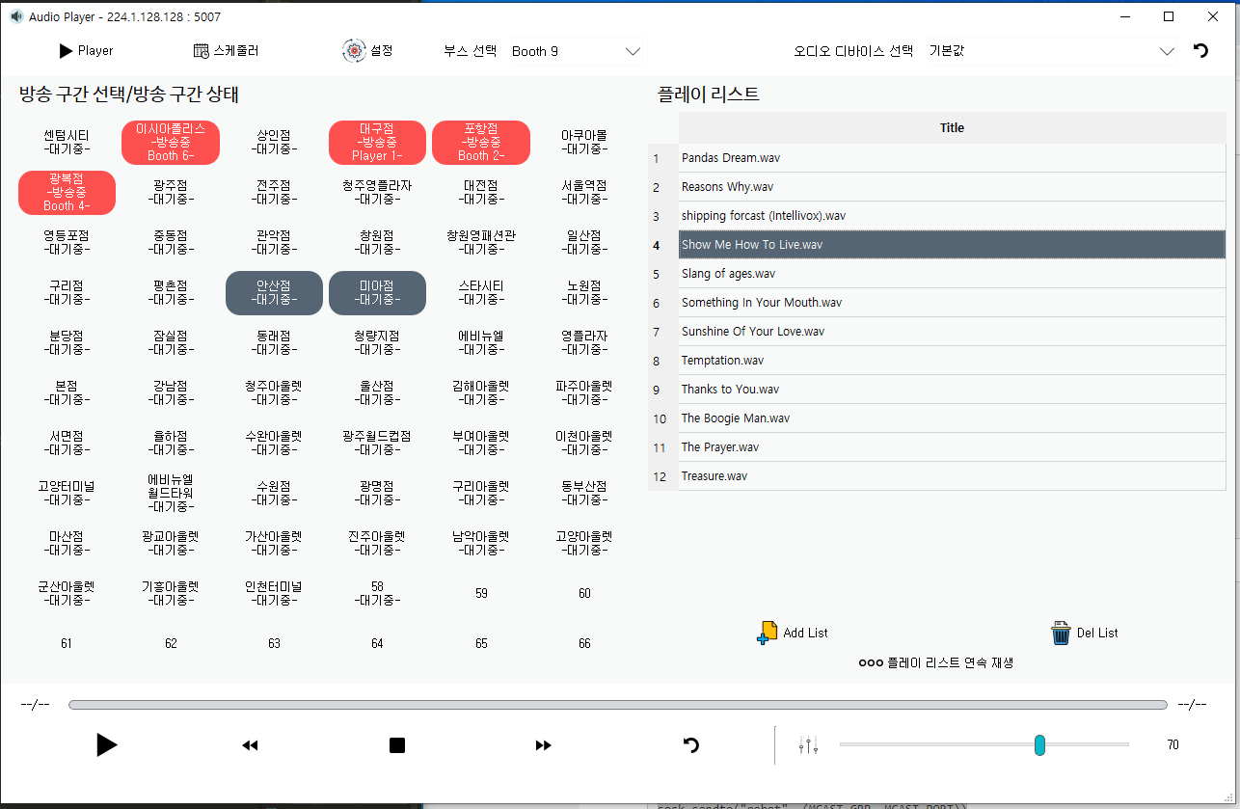
방송구간 선택 및 플레이 리스트 음원 추가
1
2
3
4
5
1
상시로 방송구간(지점)에 대해서 통합 방송실에서 방송중 여부가 방송구간에 표시됩니다.
정상적으로 방송구간 선택시에 회색버튼을 변하며 –대기중- 상태가 됩니다.
2
Add List 버튼을 눌러서 파이를 추가 합니다.
3
플레이 리스트에서 선택(회색줄로 표시)후 Del List를 눌러서 플레이 리스트에서 삭제 할 수 있습니다.
4
플레이 리스트 연속 재생 버튼을 눌러서 플레이 리스트의 선택된 음원 부터 마지막까지 연속 재생이 가능합니다.
5
플레이어 버튼들은 일반적인 플레이어와 동일한 기능을 합니다.
방송 재생 방법
상단 메뉴에 부스 선택과 출력 오디오 디바이스를 확인합니다.
방송구간 선택/방송 구간 상태에서 방송할 구간을 선택합니다.
플레이 리스트에서 재생할 음원 파일을 선택합니다.
하단의 플레이 버튼을 눌러서 방송을 시작합니다.
플레이 버튼을 누른 뒤 2초 뒤에 지점에서 방송이 송출됩니다.

Slide 3
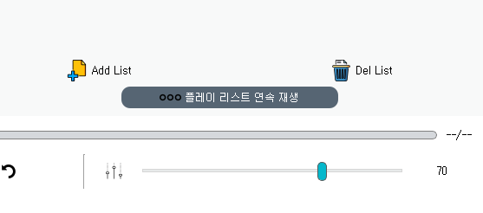
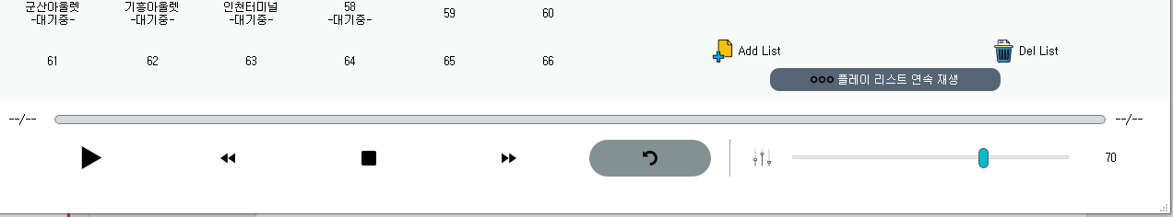
방송 재생 방법(연속 재생 방송)
상단 메뉴에 부스 선택과 출력 오디오 디바이스를 확인합니다.
방송구간 선택/방송 구간 상태에서 방송할 구간을 선택합니다.
플레이 리스트에서 하단의 플레이 리스트 연속 재생 버튼을 아래 그림과 같이 눌러서 활성화 합니다.
플레이 리스트에서 재생의 시작할 음원을 선택합니다.
플레이 버튼을 누른 뒤 2초 뒤에 지점에서 방송이 송출됩니다.
방송은 플레이 리스트의 모든 음원이 송출 뒤에 정지 됩니다.
방송 재생 방법(무한 연속 재생 방송)
상단 메뉴에 부스 선택과 출력 오디오 디바이스를 확인합니다.
방송구간 선택/방송 구간 상태에서 방송할 구간을 선택합니다.
플레이 리스트에서 하단의 플레이 리스트 연속 재생 버튼을 아래 그림과 같이 눌러서 활성화 합니다.
아래 그림과 같이 플레이어 버튼에서 반복 버튼을 클릭하여 활성화 합니다.
플레이 리스트에서 재생의 시작할 음원을 선택합니다.
플레이 버튼을 누른 뒤 2초 뒤에 지점에서 방송이 송출됩니다.
방송은 플레이 리스트의 모든 음원이 순서대로 무한 반복되며 플레이어 정지 버튼을 누를 때가지 지속됩니다.
* 무한 재생중 플레이 리스트 연속 재생 버튼이나 플레이어 반복 버튼을 선택 또는 해지가 가능하며 해지한 즉시 그 기능 또한 적용됩니다.

Slide 4
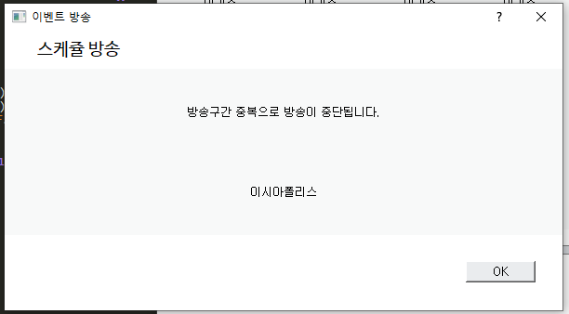
방송구간 중복시
플레이어 플레이 버튼을 눌렀을때 방송구간이 중복되면 위 그림과 같은 팝업창이 뜨며 10초간 유지 됩니다.

Slide 5
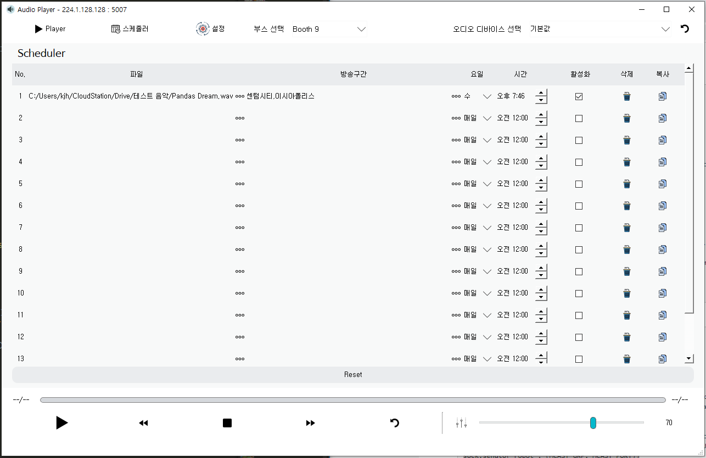

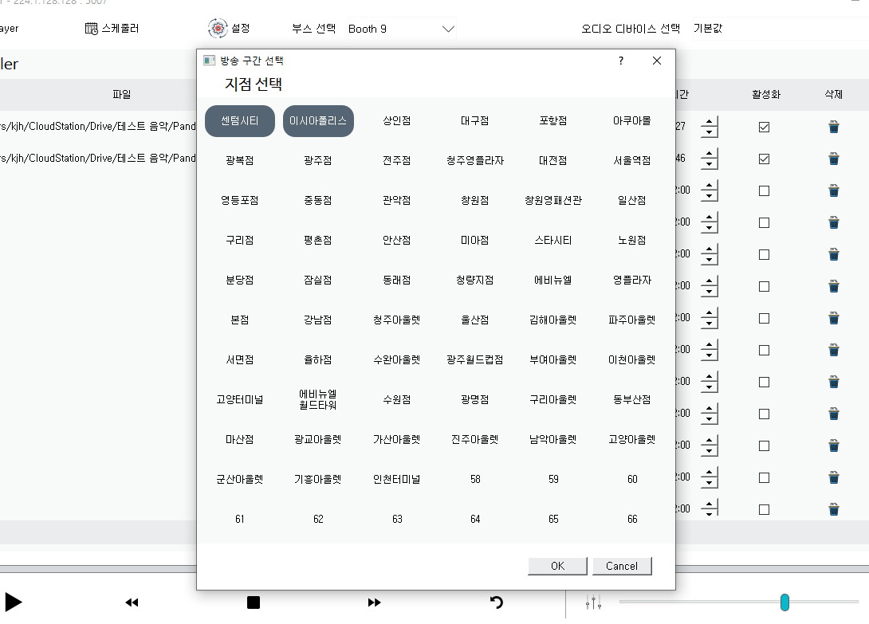
스케줄 방송
스케줄 방송은 영업 시간 중에 사용을 되도록 지양해 주시기 바랍니다. 실제 지점 방송이 어떤 방송이 나가는지 확인이 힘든 상황에서 우선 순위 방송이 나가는 것에 대한 위험이 있습니다. 또한 방송 구간 중복, 플레이어 사용중 등의 상황에서는 스케줄 플레이가 제한 되도록 프로그램 되어 있습니다.
스케줄 방송시 몇번 스케줄이 실행되었는지 팝업으로 10초간 나타나며, 방송이 제한 되었을때 제한된 사용도 10초간 팝업으로 표시됩니다.
1
2
3
4
5
6
7
8
1
아이콘을 눌러서 재생할 파일을 선택합니다.
2
아이콘을 방송구간을 선택합니다.
표출된 팝업에서 방송구간선택후 OK 버튼을 누릅니다.

Slide 6
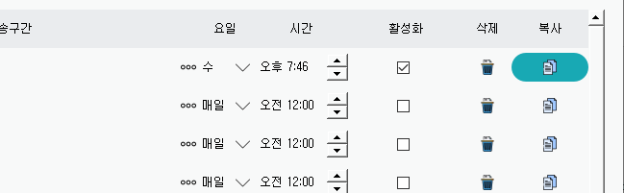
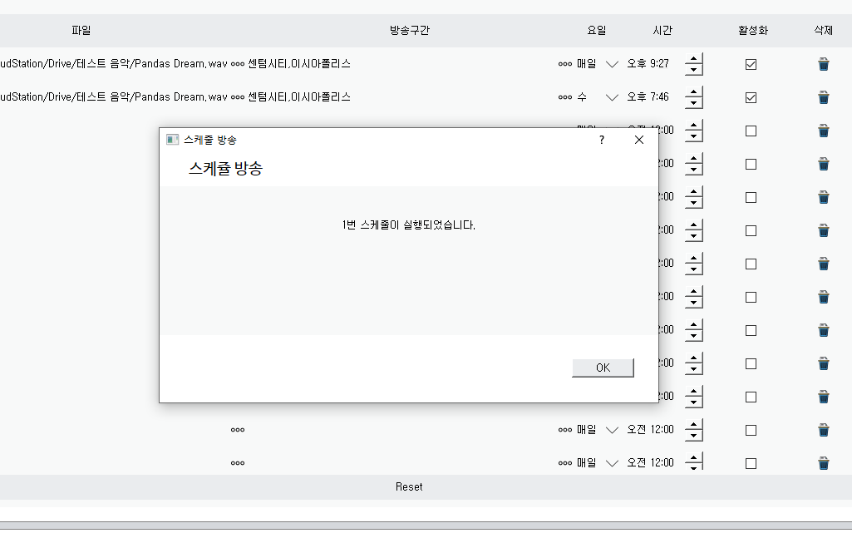
3
드랍다운 버튼을 눌러서 재생 요일을 선택합니다.
4
아래위 아이콘을 눌러서 시간을 설정 합니다. 키보드의 화살표 상하 버튼을 이용하면 좀 더 쉽게 설정 할 수 있습니다.
5
활성화 체크 박스를 체크해서 스케줄 실행 여부를 선택할 수 있습니다.
6
삭제 버튼을 이용해서 완료된 스케줄을 삭제 할 수 있습니다.
7
복사 버튼을 이용해서 스케줄을 복사 할 수 있습니다.
복사 버튼을 한번 누르면 위 그림과 같이 선택되고 타겟이 되는 복사 버튼을 눌러서 스케줄 내용을 복사 할 수 있습니다.
8
리셋 버튼을 눌러서 전체 스케줄을 삭제 할 수 있습니다.
스케줄 방송 정상 동작시
스케줄 플레이가 정상 동작시 위그림과 같이 정상 송출내용이 팝업으로 표시됩니다.
팝업은 10초간 유지 됩니다.

Slide 7
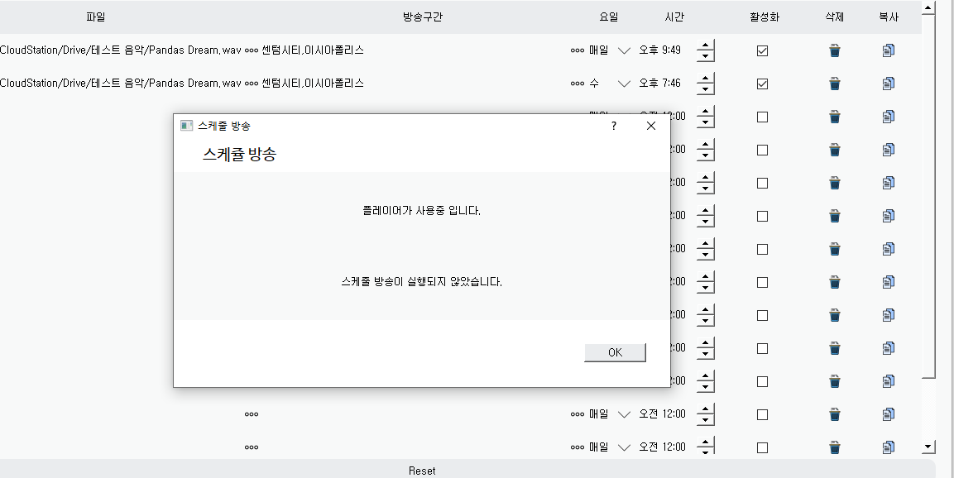
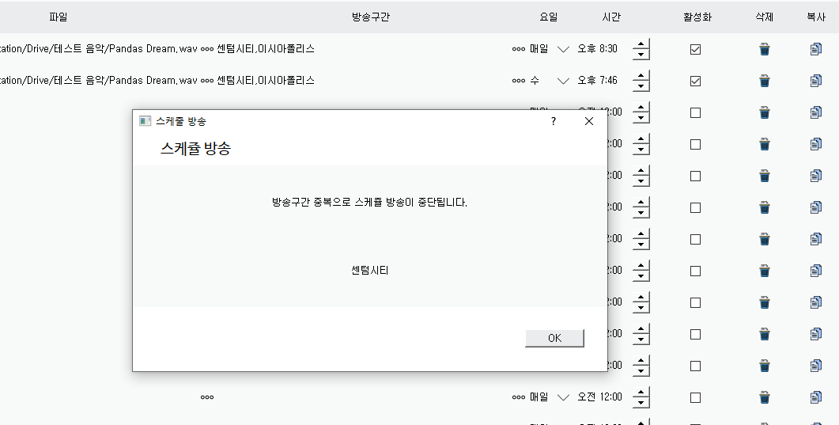
스케줄 방송 비정상 종료(플레이어 중복 사용)
스케줄 방송 실행시 플레이어가 사용중 일때 위 그림과 같이 팝업이 표출되며 방송이 실행되지 않습니다. 팝업은 10초가 유지 됩니다.
스케줄 방송 비정상 종료(방송구간 중복 사용)
스케줄 방송 실행시 방송구간이 중복되면 위 그림과 같이 팝업이 표출되며 방송이 실행되지 않습니다. 팝업은 10초가 유지 됩니다.

Slide 8
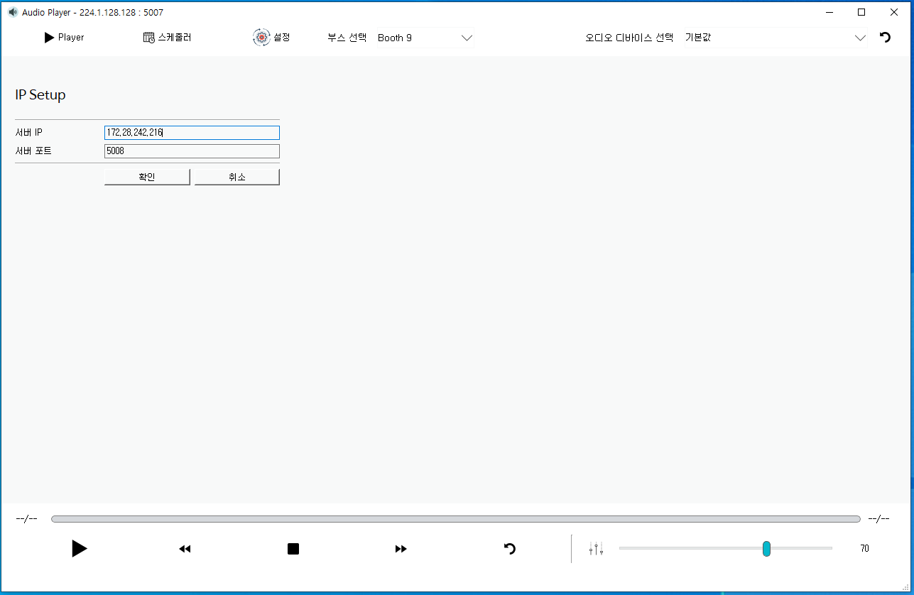
설정 메뉴
설정 메뉴는 위와 같이 항상 유지 하여야 합니다.
서버 IP : 172.28.242.216
서버 포트 :5008

